Slide 1
สัปดาห์ที่ 2
ทฤษฎีการตัดสินใจ
(Decision Making Theory)

Slide 2
เกณฑ์การตัดสินใจ
เกณฑ์มูลค่าของผลตอบแทนที่คาดหมายสูงสุดที่จะได้รับ หรือ เกณฑ์ค่าเสียโอกาสที่คาดหมายต่ำสุด
ข้อระวัง อาจเกิด การตัดสินใจภายใต้ความขัดแย้ง
8 ขั้นตอนการตัดสินใจ
ขั้นที่ 1 ขั้นกำหนดปัญหา ผู้ตัดสินใจต้องเข้าใจในสภาพปัญหา สภานการณ์ จึงสมารถกำหนดปัญหาได้ชัดเจน
นั่นคือ ปัญหาคืออะไร สาเหตุ ความจำเป็นต่อการตัดสินใจ ข้อมูลครบถ้วนหรือยัง
ขั้นที่ 2 กำหนดวัตถุประสงค์ เพื่อแก้ปัญหา
ขั้นที่ 3 กำหนดทงเลือกที่หลากหลาย รวบรวมทางเลือกต่างๆ ตามลักษณะของปัญหานั้นๆ
ขั้นที่ 4 กำหนดเหตุการณ์ที่คาดว่าจะเกิดขึ้นในอนาคต ซึ่งจะมีความไม่แน่นอนมาเกี่ยวข้อง และเป็นการตัดสินใจล่วงหน้า
ขั้นที่ 5 การศึกษาสภาพการณ์ของปัญหา มีลักษณะที่แน่นอนหรือไม่ หรือ ไม่แน่นอน หรือปัญหาที่เสี่ยง
ขั้นที่ 6 การสร้างตัวแบบการตัดสินใจ คือ การสร้างเครื่องมือหรือตัวแบบ เพื่อนำไปปฏิบัติ
ขั้นที่ 7 การตัดสินใจเลือกทางเลือกที่เหมาะสม โดยคำนึงถึง ประสิทธิภาพ ประสิทธิผล ความประหยัด และทันเวลา
ขั้นที่ 8 การติดตามผล และการประเมินผล

Slide 3
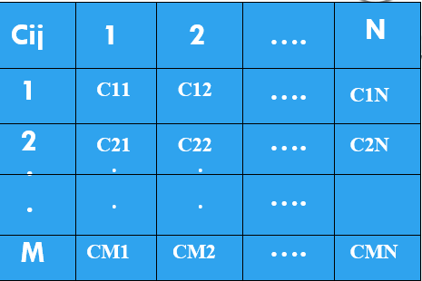
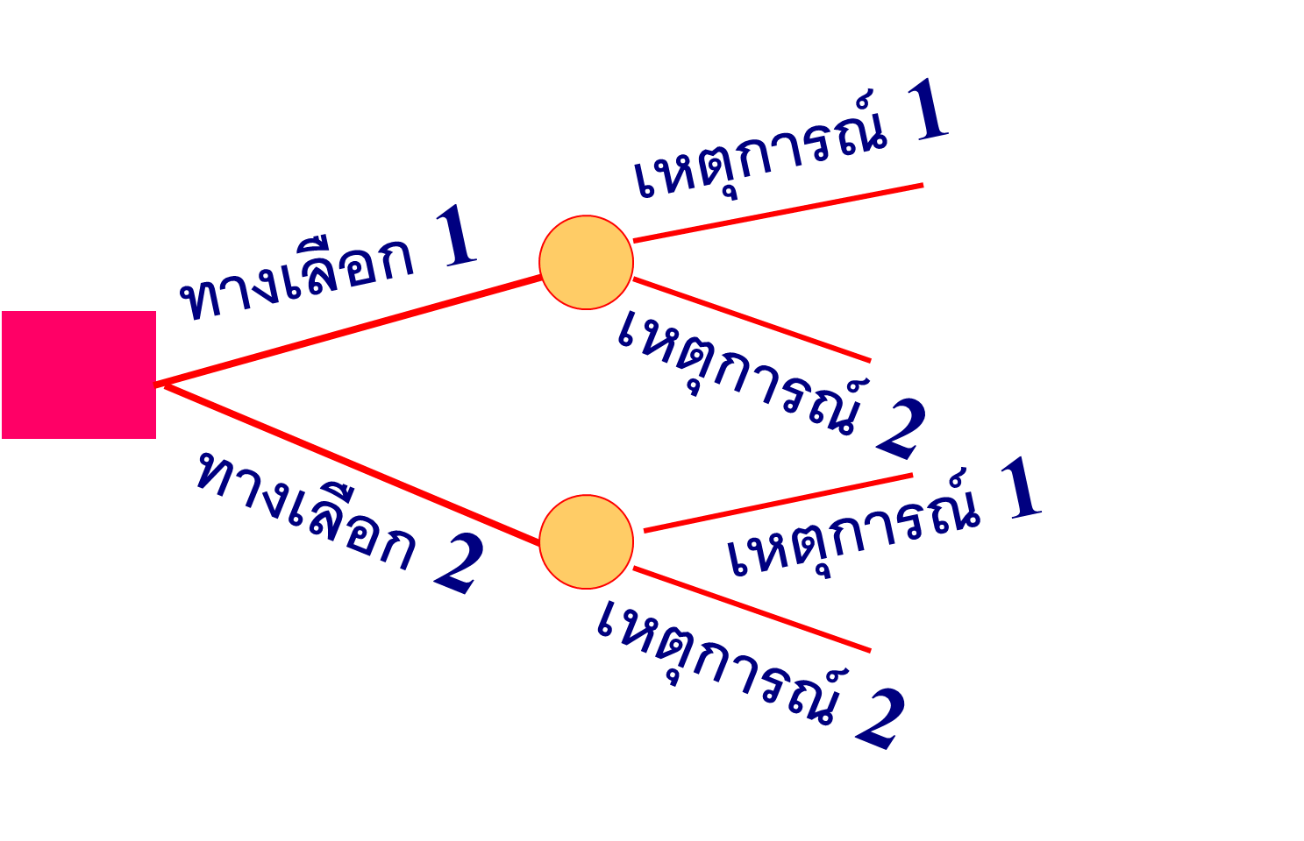
ชนิดของการตัดสินใจ
1. ภายใต้ความแน่นอน
2. ภายใต้ความเสี่ยง
3. ภายใต้ความไม่แน่นอน
ตัวแบบการตัดสินใจ
1. เมทริกซ์การตัดสินใจ
2. แขนงการตัดสินใจ
(Decision Tree)
จุดที่มีการตัดสินใจ มีสิทธิ์เลือก
การเกิดเหตุการณ์ต่างๆ

Slide 4
ขั้นตอนการตัดสินใจ ( Decision making process)
ประกอบด้วย 4 ขั้นตอน
กำหนดทางเลือก โดยศึกษาจากปัญหาที่เกิดขึ้น
พิจารณาจำนวนเหตุการณ์ที่เกิดขึ้น เช่น กำลังตัดสินใจว่า จะผลิต หรือไม่ผลิต
คำนวณผลตอบแทนหรือค่าใช้จ่ายเกิดขึ้น
ตัดสินใจเลือกทางที่ดีที่สุด
ตารางของปัญหาการตัดสินใจ
ทางเลือก | เหตุการณ์
 | E₁ | E₂ | … | E_{m}
A₁ | U₁₁ | U₁₂ | … | U_{1m}
A₂ | U₂₁ | U₂₂ | … | U_{2m}
…
A_{m} | U_{n1} | U_{n2} | … | U_{nm}
แถวนอน : ทางเลือกในการตัดสินใจ
แถวตั้ง : เหตุการณ์และตัวเลขต่างๆ อาจเป็น
- ผลตอบแทนหรือกำไร ( Profit)
- ค่าใช้จ่าย ( Cost) เช่น ต้นทุน ค่าขนส่งฯลฯ
- ค่าเสียโอกาส ( Opportunity Loss)
เป็นการตัดสินใจภายใต้ความแน่นอน
Descision making under certainty
n : ทางเลือก
m : เหตุการณ์

Slide 5
ตารางผลตอบแทนหรือกำไร
ตัวอย่างที่ 1 บริษัท ต้องการพัฒนาที่ดินสร้าง คอนโดมิเนียม ในกรุงเทพฯ โดยต้องเลือกที่ดิน 4 แห่ง มีผู้เสนอขาย คือ ปทุมวัน บางรัก จตุจักร บางเขน
ซึ่งเมื่อตัดสินใจสร้างที่ใดที่หนึ่งแล้ว ปรากฎว่าสภาวะเศรษฐกิจตกต่ำกว่าเดิม คงเดิม หรือดีขึ้น จะมีผลต่อยอดขายคอนโดมิเนียม
ดังนั้นปัญหาในการตัดสินใจนี้ ประกอบด้วย
- ผู้ตัดสินใจ คือ คณะกรรมการบริษัท
- ทางเลือกกระทำ มี 4 ทางเลือก คือ สร้างที่เขตปทุมวัน, บางรัก, จตุจักร,หรือ บางเขน
- เหตุการณ์ที่อาจเกิดขึ้น มี 3 เหตุการณ์ คือ ภาวะเศรษฐกิจอาจะตกต่ำ เท่าเดิม หรือดีขึ้น
- ผลตอบแทน คือ กำไร (profit)
สร้างตารางผลตอบแทนหรือกำไร
ทางเลือก | เหตุการณ์
 | E₁ : ตกต่ำ | E₂: คงเดิม | E₃: ดีขึ้น
A₁: ปทุมวัน | -30 | -30 | 50
A₂: บางรัก | -20 | -15 | 90
A₃: จุตจักร | 10 | 50 | 80
A₄: บางเขน | -15 | 95 | 70
เป็นทางเลือกในการตัดสินใจ ในภาวะเศรษฐกิจ ในแต่เหตุการณ์ ในแต่สถานการณ์ ว่าควรเลือกทางเลือกใด

Slide 6
ตารางค่าเสียโอกาส
ค่าเสียโอกาส เป็นค่าเสียหายที่เกิดจากการตัดสินใจผิด คือไม่ได้เลือก ทางที่ดีที่สุด สำหรับเหตุการณ์ที่เกิดขึ้นจริง หรือ ค่าเสียหายที่
ตัดสินใจเลือกทางเลือกผิด
จากตัวอย่างที่ 1 สามารถคำนวณค่าเสียโอกาส ได้ดังนี้
ค่าเสียโอกาส = กำไรที่ควรได้รับเมื่อตัดสินใจถูก - กำไรที่ได้รับจริง
ถ้าเกิดเหตุการณ์ E₁ : ภาวะเศรษฐกิจตกต่ำ
ทางเลือกดีที่สุดคือ A₃เขตจตุจักร ได้กำไร 10 ล้านบาท ส่วนเขตอื่น ขาดทุน
ถ้าคณะกรรมการเลือกA₁ เขตปทุมวัน จะขาดทุนไป 30 ล้านบาท
ค่าเสียโอกาสจากการเลือกA₁ปทุมวัน = กำไรเมื่อเลือกA₃ – กำไรเมื่อเลือกA₁
= 10-(-30) = 40 ล้านบาท
∴ถ้าตัดสินใจเลือกA₁ขาดทุน 30ล้าน แต่ถ้าเลือกA₃ ได้กำไร 10 ล้าน จึงเสียเงิน 30ล้าน และสูญเยโอกาสได้เงินกำไร 10ล้าน
นั่นหมายความว่า มีค่าเสียโอกาส 40 ล้าน

Slide 7
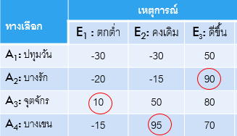
ในทำนองเดียวกัน
ค่าเสียโอกาสจากการเลือกA₂บางรัก = กำไรเมื่อเลือกA₃ – กำไรเมื่อเลือกA₂
= 10-(-20) = 30 ล้านบาท
ค่าเสียโอกาสจากการเลือกA₃ จตุจักร = กำไรเมื่อเลือกA₃ – กำไรเมื่อเลือกA₃
= 10-(10) = 0 ล้านบาท ไม่มีค่าเสียโอกาส
ค่าเสียโอกาสจากการเลือกA₄บางเขน = กำไรเมื่อเลือกA₃ – กำไรเมื่อเลือกA₄
= 10-(-15) = 25 ล้านบาท
ค่าเสียโอกาสในเหตุการณ์ E2,E3 แสดงในตาราง
ทางเลือก | เหตุการณ์
 | E₁ : ตกต่ำ | E₂: คงเดิม | E₃: ดีขึ้น
A₁: ปทุมวัน | 10(-30) = 40 | 95(-30) = 125 | 90(50) = 40
A₂: บางรัก | 10(-20) = 30 | 95(-15) = 110 | 90(90) = 0
A₃: จุตจักร | 10(10) = 0 | 95(50) = 45 | 90(80) = 10
A₄: บางเขน | 10(-15) = 25 | 95(95) = 0 | 90(70) = 20

Slide 8
3. การตัดสินใจภายใต้ความไม่แน่นอน
การตัดสินใจต้องเลือก โดยไม่ทราบว่าเหตุการณ์ใดจะเกิดขึ้นภายหลัง และไม่ทราบโอกาสหรือความน่าจะเป็นในการเกิด เนื่องจากไม่มีข้อมูลเพียงพอ หรืออาจเป็นปัญหาธุรกิจใหม่
เกณฑ์การตัดสินใจ มี
Maximax
Maximin
Minimax regret
Hurwicz
Laplace
ตัวอย่าง ร้านขายหนังสือแห่งหนึ่ง รับนิตยสาร” 1843” ซึ่งเป็นนิตยสารรายสัปดาห์มาขาย
ถ้าขายไม่หมดในสัปดาห์จะคืนไม่ได้ ถ้าเจ้าของร้านคาดว่าจำนวนนิตยสาร 1843 ที่จะขายได้
ในแต่ละสัปดาห์ จะเป็น 6 or 7 or 8 เล่มต่อสัปดาห์
โดยทางร้านต้องสั่งตอนต้นสัปดาห์ ราคาต้นทุนเล่มละ 30 บาท ขายในราคา 50 บาท/เล่ม
ถ้าทางร้ายมีนโยบายให้ลูกค้าพอใจ คือ ยอดขายขาดทุน โดยสั่งนิตยสาร ช่วงกลางสัปดาห์ ซึ่งราคาต้นทุน
จะเป็น 60 บาท/เล่ม อยากทราบว่าจำนวนที่ทางร้านสั่งซื้อในตอนต้นสัปดาห์ควรเป็นกี่เล่ม

Slide 9
วิธีทำ
เหตุการณ์ : จำนวนนิตยสาร 1843 คาดว่าจะขายได้ 3 เหตุการณ์ คือ 6 or 7 or 8 เล่ม
ทางเลือก: จำนวนที่ควรสั่งต้นสัปดาห์ จะมี 3 ทางเลือกคือ สั่งสัปดาห์ละ 6 or 7 or 8 เล่ม
ถ้าสั่งมา 8 เล่ม แต่ความต้องการซื้อเป็น 6 เล่ม กำไรจะเป็น
กำไร = รายได้ - ต้นทุน
= (6x50) – (8x30) = 300 – 240 = 60 บาท
แต่ถ้าสั่งมา 6 เล่ม แต่ความต้องการซื้อเป็น 7 เล่ม ต้นทุนเล่มละ 30 บาท และต้องสั่งซื้อกลางสัปดาห์ อีก1 เล่ม
ต้นทุน เล่มละ 60 บาท กำไรจะเป็น
กำไร = รายได้ - ต้นทุน
= (7x50) – (6x30)+(1x60) = 110 บาท

Slide 10
เหตุการณ์ : จำนวนนิตยสาร 1843 คาดว่าจะขายได้ 3 เหตุการณ์ คือ 6 or 7 or 8 เล่ม
ทางเลือก: จำนวนที่ควรสั่งต้นสัปดาห์ จะมี 3 ทางเลือกคือ สั่งสัปดาห์ละ 6 or 7 or 8 เล่ม
ถ้าสั่งมา 8 เล่ม แต่ความต้องการซื้อเป็น 6 เล่ม กำไรจะเป็น
กำไร = รายได้ - ต้นทุน
= (6x50) – (8x30) = 300 – 200 = 60 บาท
แต่ถ้าสั่งมา 6 เล่ม แต่ความต้องการซื้อเป็น 7 เล่ม ต้นทุนเล่มละ 30 บาท และต้องสั่งซื้อกลางสัปดาห์ อีก1 เล่ม
ต้นทุน เล่มละ 60 บาท กำไรจะเป็น
กำไร = รายได้ - ต้นทุน
= (7x50) – (6x30)+(1x60) = 110 บาท
ทางเลือก | เหตุการณ์:ความต้องการซื้อนิตยสาร 1843
 | เล่ม | 7 เล่ม | 8เล่ม
6 | 120 | 110 | 100
7 | 90 | 140 | 130
8 | 60 | 110 | 160
หลักเกณฑ์ในการตัดสินใจภายใต้ความไม่แน่นอน ทางร้านไม่สามารถประมาณโอกาสความน่าจะเป็นของความต้องการซื้อได้ จึงต้องใช้หลักเกณฑ์ในการตัดสินใจ 5 เกณฑ์

Slide 11
Maximax
มองโลกในแง่ดี เชื่อว่า เลือกทางใดแล้ว จะได้ผลตอบแทนสูงสุด
วิธีการ ให้หากำไรสูงสุดของแต่ละทางเลือก แล้วเลือกทางเลือกที่ให้กำไรสูงสุด หรือเป็นการหาค่าสูงสุด 2 ครั้ง
ทางเลือก | ความต้องการซื้อ (เล่ม)
 | 6 | 7 | 8 | กำไรสูงสุด(บาท)
สั่งซื้อ6 เล่ม | 120 | 110 | 100 | 120
สั่งซื้อ7 เล่ม | 90 | 140 | 130 | 140
สั่งซื้อ8 เล่ม | 60 | 110 | 160 | 160
( maximax)
อธิบาย : ทางเลือกที่ 1 พิจารณาทางเลือกทั้ง3 เหตุการณ์แล้วเลือก ผลตอบแทนสูงสุด เช่น สั่งมา 6 เล่ม
ลูกค้าอาจจะต้องการ 6 แล่ม ได้กำไร 120 บาท
แต่ถ้า ต้องการ7เล่ม ได้กำไร 110บาท
แต่ถ้า8เล่ม ได้กำไร 100บาท
ทางเลือกที่ 2 และ 3 เช่นกัน
ถ้าใช้กฏของ maximaxเจ้าของร้านควรสั่งซื้อ 8 เล่ม ได้กำไรสูงสุด 160 บาทต่อสัปดาห์

Slide 12
2. Maximin
เป็นการตัดดสินใจอย่างระมัดระวัง โดยพิจารณาค่าตอบแทน หาค่าต่ำสุดก่อนในแต่ละทางเลือก แล้วเลือกค่าตอบแทนสูงสุด
ทางเลือก | ความต้องการซื้อ (เล่ม)
 | 6 | 7 | 8 | กำไรสูงสุด(บาท)
สั่งซื้อ6 เล่ม | 120 | 110 | 100 | 100
สั่งซื้อ7 เล่ม | 90 | 140 | 130 | 90
สั่งซื้อ8 เล่ม | 60 | 110 | 160 | 60
maximin
สรุป ถ้าเจ้าของร้านใช้กฎ maximin ควรสั่งนิตยสาร 1843 ในตอนต้นสัปดาห์ จำนวน 6เล่ม ได้กำไร 100 บาท

Slide 13
3. Minimax regret
เป็นเกณฑ์การหาค่าเสียโอกาส ในแต่ละทางเลือก โดยหาค่าเสียโอกาสของแต่ละทางเลือกแล้วเลือกทางเลือกที่มีค่าเสียโอกาสต่ำสุด ซึ่งการตัดสินใจระวังเป็นพิเศษ
ทางเลือก | ความต้องการซื้อ
 | เล่ม | 7 เล่ม | 8เล่ม
6 | 120 | 110 | 100
7 | 90 | 140 | 130
8 | 60 | 110 | 160
ทางเลือก | ความต้องการซื้อ (เล่ม)
 | 6 | 7 | 8 | ค่าเสียโอกาส
สั่งซื้อ6 เล่ม | 120-120=0 | 140-110=30 | 160-100=60 | 60
สั่งซื้อ7 เล่ม | 120-90=30 | 140-140=0 | 160-130=30 | 30
สั่งซื้อ8 เล่ม | 120-60=60 | 140-110=30 | 160-160=0 | 60
หลักการ: นำค่ากำไรสูงสุดในแต่ละคอลัม ลบ ด้วย สมาชิกในแต่ละคอลัม จะได้ค่าเสียโอกาสสูงสุด ในแต่ละคอลัม
แล้วเลือกทางเลือกค่าเสียโอกาส ต่ำสุด
สรุป เจ้าของร้าน ถ้าใช้กฎ minimax regret ควรสั่งซื้อนิตยสาร ในตอนต้นสัปดาห์ ครั้งละ 7 เล่ม

Slide 14
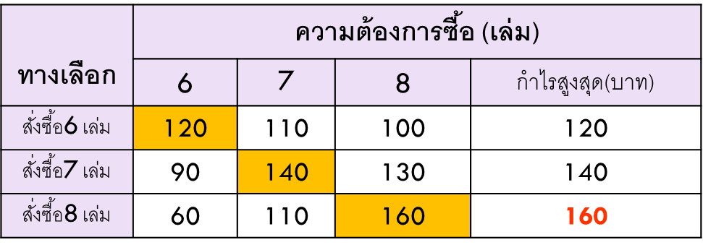
4. Hurwicz criterion
เป็นการนำ maximaxและ maximin มาพิจารณาร่วมกัน
โดยกำหนดค่า สัมประสิทธิ์ (แอลฟ่า,α) อยู่ระหว่าง 0-1
= 1 : มองโลกในแง่ดี คือใช้เกณฑ์maximax อย่างเดียว
α = 0 : ตัดสินใจระมัดระวัง คือใช้เกณฑ์maximin อย่างเดียว
ผู้ตัดสินใจ จะเป้นผู้กำหนดค่า α แล้วคำนวณค่าตอบแทน ของแต่ลทางเลือก ทางเลือกใดให้กำไรเฉลี่ยถ่วงน้ำหนักมากที่สุดก็เลือกทางนั้น
กำไรเฉลี่ยค่าถ่วงน้ำหนัก = α (กำไรสูงสุด) + ( 1- α )(กำไรต่ำสุด)
ทางเลือก | กำไร(บาท/สัปดาห์)
 | สูงสุด | ต่ำสุด | 0.7 (กำไรสูงสุด) + 0.3 (กำไรต่ำสุด)
สั่งซื้อ6 เล่ม | 120 | 100 | 0.7(120)+(0.3(100) = 114
สั่งซื้อ7 เล่ม | 140 | 90 | 0.7(140)+(0.3(90) = 125
สั่งซื้อ8 เล่ม | 160 | 60 | 0.7(160)+(0.3(60) = 130
hurwicz จะเลอือกทางเลือกที่ 2คือ สั่งสัปดาห์ละ 7 เล่ม จะทำให้ได้กำไรเฉลี่ยถ่วงน้ำหนักสูงสุด คือ 125 บาท/สัปดาห์

Slide 15
5. เกณฑ์ของ laplace
เป็นการกำหนดให้โอกาสที่เหตุการณ์เกิดขึ้น มีค่าเท่าๆกัน จากตัวอย่าง 3 เหตุการณ์ โอกาสแต่ละเหตุการณ์เกิดขึ้นเท่ากัน คือ $\frac{1}{3}$ แล้วคำนวณหากำไรเฉลี่ย ของแต่ละทางเลือก
ทางเลือก | ความต้องการซื้อ (เล่ม)
สั่งซื้อ6 เล่ม | 120($\frac{1}{3}$) + 110($\frac{1}{3}$) + 100($\frac{1}{3}$) = 110
สั่งซื้อ7 เล่ม | 90($\frac{1}{3}$) + 140($\frac{1}{3}$) + 130($\frac{1}{3}$) = 120
สั่งซื้อ8 เล่ม | 60($\frac{1}{3}$) + 110($\frac{1}{3}$) + 160($\frac{1}{3}$) = 110
Laplace จะเลือกทางเลือกที่ 2 คือสั่งนิตยสาร สัปดาห์ละ 7 เล่ม
จะทำให้ได้กำไรเฉลี่ยต่อสัปดาห์สูงสุด = 120 บาท

Slide 16
สรุป หลักเกณฑ์ทั้ง 5 แบบ คำนวณการตัดสินใจ ที่ไม่มีข่อมูลเกี่ยวกับความน่าจะเป็น สรุปได้ 3 แบบ
1. กฏ Maximax ควรสั่งนิตยศาร จำนวน 8 เล่มในตอนต้นสัปดาห์
2. กฏ Minimax ควรสั่งนิตยศาร จำนวน 7 เล่มในตอนต้นสัปดาห์
3. กฏ Maximin ควรสั่งนิตยศาร จำนวน 6 เล่มในตอนต้นสัปดาห์
ดังนั้น จึงเป็นปัญหาที่ทางผู้ตัดสินใจ จะเลือกใช้กฏใดจึงจะเหมาะสม
แต่ถ้าทราบโอกาสความน่าจะเป็นที่แต่ละเหตุการณ์จะเกิดขึ้น จะช่วยให้การตัดสินใจได้ถูกต้องยิ่งขึ้น

Slide 17
4. การตัดสินใจภายใต้ความไม่แน่นอน เมื่อทราบข้อมูลความน่าจะเป็น ของเหตุการณ์
การตัดสินใจไม่ทราบความแน่นอนในเหตุการณ์จะเกิดขึ้นในอนาคต แต่อาศัยประสบการณ์
สามารถหาโอกาสความน่าจะเป็นที่แต่ละเหตุการณ์จะเกิดขึ้นได้ แบ่งเป็น 2 ประเภท
1. ความน่าจะเป็นที่ใช้ประสบการณ์ของผู้ตัดสินใจ
2. ความน่าจะเป็นที่คำนวณจกข้อมูลจริงในอดีต
ความน่าจะเป็นของเหตุการณ์ A = P(A) =$\frac{จำนวนครั้งที่เกิดเหตุการณ์ A}{จำนวนผลลัพธ์หรือเหตุการณ์ทั้งหมด}$
จากตัวอย่าง ร้านขายหนังสือนิตยสาร ข้างต้น เคยขายนิตยสาร 1843 มานาน และได้เก็บข้อมูลจำนวนเล่มที่ขายต่สัปดาห์
เป็นระยะเวลา 100 สัปดาห์ โดยมีข้อมูลดังตาราง
เหตุการณ์ : จำนวนเล่มที่ขายต่อสัปดาห์ | จำนวนสัปดาห์ | โอกาส/ความน่าจะเป็น
6 | 60 | 60/100 = 0.6
7 | 30 | 30/100 = 0.3
8 | 10 | 10/100 = 0.1
รวม | 100 | 1.0

Slide 18
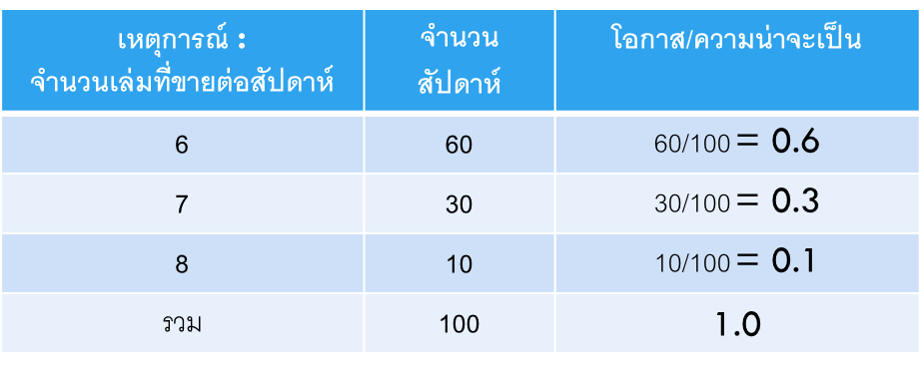
การตัดสินใจโดยใช้เกณฑ์ของค่าที่คาดไว้ ( Expected Value : EV )
: ค่าที่คาดว่าจะได้รับระยะยาว เช่น กำไรที่คาดไว้ ผู้วิเคราะห์จะต้องคำนวณค่าที่คาดไว้
ของทุกทางเลือกแล้วนำมาเปรียบเทียบกัน
จากตัวอย่าง ร้านขายหนังสือนิตยสาร มีข้อมูลในอดีต สามรถคำวนวณโอกาสที่แต่ละเหตุการณ์จะเกิดขึ้น
สามารถคำนวณกำไรที่คาดไว้แต่ละทางเลือก ดังนี้
ทางเลือก | เหตุการณ์: จำนวนเล่มที่ขายได้
 | 6(P=0.6) | 7 (P=0.3) | 8(P=0.1) | กำไรที่คาดไว้(บาท)
สั่งซื้อ6 เล่ม | 120 | 110 | 100 | 120(0.6)+110(0.3)+100(0.1)=115
สั่งซื้อ7 เล่ม | 90 | 140 | 130 | 90(0.6)+140(0.3)+130(0.1)=109
สั่งซื้อ8 เล่ม | 60 | 110 | 160 | 60(0.6)+110(0.3)+160(0.1)=85
พบว่า กำไรที่คาดไว้ จากการสั่งสินค้าสัปดาห์ละ 6 เล่ม จะมีค่าสูงสด คือ 115 บาท/สัปดาห์ ดังนั้น จึงเลือกทางเลือกนี้

Slide 19
ใช้เกณฑ์ค่าเสียโอกาสที่คาดไว้ในการตัดสินใจสั่งซื้อนิตยสาร
จากตารางค่าเสียโอกาส จากกฏ 3. minimax regret มาคำนวณค่าเสียโอกาสที่คาดไว้ ดังตารางข้างล่าง
แล้วเลือกเหตุการณ์ที่มีค่าเสียโอกาสที่มีค่าต่ำสุด
ทางเลือก | เหตุการณ์: จำนวนเล่มที่ขายได้
 | 6(P=0.6) | 7 (P=0.3) | 8(P=0.1) | ค่าเสียโอกาส
สั่งซื้อ6 เล่ม | 0 | 30 | 60 | 0(0.6)+30(0.3)+60(0.1)=15
สั่งซื้อ7 เล่ม | 30 | 0 | 30 | 30(0.6)+0(0.3)+30(0.1)=21
สั่งซื้อ8 เล่ม | 60 | 30 | 0 | 60(0.6)+30(0.3)+0(0.1)=45
ควรสั่งนิตยสาร สัปดาห์ละ 6 เล่ม เพราะจะทำให้ได้ค่าเสียโอกาสที่คาดไว้ต่ำสุด เท่ากับ 15 บาทต่อสัปดาห์

Slide 20
สรุป การเปรียบเทียบเกณฑ์การตัดสินภายใต้ความไม่แน่นอน เมื่อไม่มีและไม่มีข้อมูลความน่าจะเป็นของเหตุการณ์ เป็นดังนี้
เมื่อไม่มีข้อมูลเกี่ยวกับความน่าจะเป็นของการเกิดเหตุการณ์
จะพบว่า การใช้เกณฑ์ทั้ง 5 แบบ จะมีการตัดสินแตกต่างกัน ผู้ตัดสินใจถ้าใช้เกณฑ์ Maximin เน้นผลตอบแทนผกำไร)
จะเลือกสั่งซื้อ 6 เล่ม
แต่ถ้าเลือก Minimax regret (ค่าเสียโอกาส) ก็ควรเลือกสั่งซื้อ 7 เล่ม
2. เมื่อมีข้อมูลเกี่ยวกับความน่าจะเป็นของการเกิดเหตุการณ์
สำหรับการใช้เกณฑ์ที่คาดไว้ ไม่ว่าจะเป็นMaximin เน้นผลตอบแทนผกำไร)หรือ Minimax regret (ค่าเสียโอกาส)
มีค่าเท่ากัน นั่นคือ ก็ควรเลือกสั่งซื้อ 6 เล่ม

Slide 21
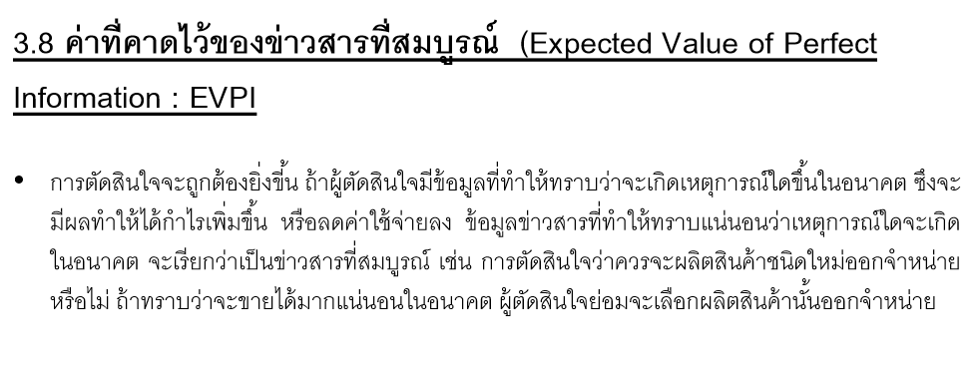

Slide 22
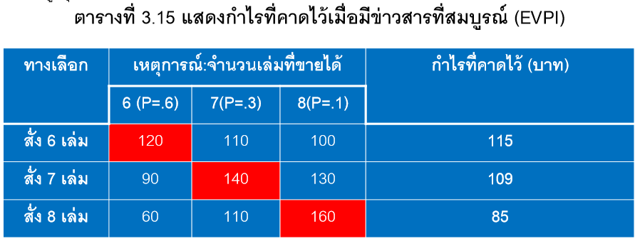

Slide 24
แบบฝึกหัด เรื่อง การวิเคราะห์เพื่อการตัดสินใจ
ข้อที่ 1 จากตารางผลตอบแทนดังต่อไปนี้ ผู้ตัดสินใจควรจะเลือกทางใด โดยใช้กฏเกณฑ์ต่างๆ
ทางเลือก | เหตุการณ์
 | E₁ | E₂ | E₃ | E₄
A₁ | 1 | -3 | 7 | 6
A₂ | 2 | 4 | 0 | 8
A₃ | -2 | 5 | 8 | 7
A₄ | 9 | 6 | -1 | -1

Slide 25
ข้อที่ 2 บริษัทผลิตไฟฟ้าแห่งหนึ่ง ตัดสินใจว่า จะสร้างโรงงานใหม่ ขนาดใหญ่ ปานกลาง หรือ เล็ก โดยที่ขนาดของโรงงาน ขึ้นอยู่กับ ความต้องการการใช้ไฟฟ้า ซึ่งขึ้นอยู่กับว่า มีโรงงานอุตสาหกรรมขนาดใหญ่ ขนาดเล็ก หรือบ้านเรือนที่อยู่อาศัยมากหรือน้อย ทางบริษัทผู้ผลิตไฟฟ้าคาดว่า การสร้างโรงงานผลิตไฟฟ้า มีค่าใช้จ่าย ดังนี้
ขนาดโรงงานผลิตไฟฟ้า | ความต้องการการใช้ไฟฟ้า
 | น้อย | ปานกลาง | มาก
เล็ก | 220 | 330 | 440
ปานกลาง | 300 | 320 | 390
ใหญ่ | 350 | 350 | 350
และทางาริษัทคาคว่า P (มีความต้องการการใช้ไฟฟ้าน้อย) = 0.15
P (มีความต้องการการใช้ไฟฟ้าปานกลาง) = 0.55
และ P (มีความต้องการการใช้ไฟฟ้ามาก) = 0.30
ทางบริษัทควรตัดสินใจอย่างไร โดนพจารณาจากต้นทุน
ทางบริษัทควรตัดสินใจอย่างไร โดยพิจารณาจากค่าเสียโอกาส

